Slide 1
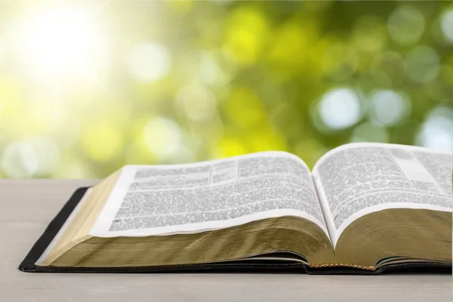
Щиро вітаємо вас!
Суботня школа

Slide 2
Максимальна вірність
Братнє спілкування:
- Як ви відчували Божу присутність протягом минулого тижня?
- Як ви ділилися перевагами того, щоб ставити Боже на перше місце, з тими, хто поруч з вами?

Slide 3
Суботня школа
Урок №8
Гіганти віри:
Ісус Навин і Халев

Slide 4
Гіганти віри:
Ісус Навин і Халев
Мета уроку:
- Розглянути приклад Ісуса Навина та Халева, як взірець для наслідування;
- Усвідомити потребу особистого досвіду віри;
- Спонукати ділитися духовними досвідами з тими, хто поруч.

Slide 5
Гіганти віри:
Ісус Навин і Халев
Активна підготовка:
Що з того, чого навчили вас батьки, ви вже передали або хотіли б передати своїм дітям?

Slide 6
Гіганти віри:
Ісус Навин і Халев
Пам’ятний вірш:
«Згадуйте ваших наставників, які проповідували вам Боже Слово, і, дивлячись на кінець їхнього життя, наслідуйте їхню віру» Євреям 13:7

Slide 7
Гіганти віри:
Ісус Навин і Халев
Головна думка уроку:
Духовний успіх біблійних лідерів.
Яка його цінність сьогодні?

Slide 8
Гіганти віри:
Ісус Навин і Халев
Дослідження Біблії:
1.Чому Бог так високо оцінив дії Халева?
Числа 14:6-10,24, 32:12; Ісуса Навина 14:14

Slide 9
Гіганти віри:
Ісус Навин і Халев
Дослідження Біблії:
2. Яким чином здійснилася обіцянка Бога для Халева? Що зі слів Халева свідчило, що його віра не змінилася з часу, коли він ходив в розвідку обітованого краю?
Ісуса Навина 14:12-14,24; П. Закону 1:36

Slide 10
Гіганти віри:
Ісус Навин і Халев
Дослідження Біблії:
3. Як приклади вірності Богові «гігантів віри» вплинули на молодше покоління?
Ісуса Навина 15:16-19, Суддів 3:7-11

Slide 11
Гіганти віри:
Ісус Навин і Халев
Дослідження Біблії:
4. Що в розподілі Божої спадщини свідчить про благородний характер Ісуса Навина?
Ісуса Навина 19:49-51

Slide 12
Гіганти віри:
Ісус Навин і Халев
Дослідження Біблії:
5. Який принцип зростання у вірі пропонує нам Слово Боже? Що очікується від нас у цьому процесі?
Євреям 12:1-2; 2Коринтянам 3:18; Римлянам 12:1-2

Slide 13
Гіганти віри:
Ісус Навин і Халев
Актуальність:
З якими викликами передачі віри наступному поколінню зустрічаєтеся ви?

Slide 14
Гіганти віри:
Ісус Навин і Халев
Практичне застосування:
Що впливає на те, з якої точки зору (сумніву чи віри) ми дивимося на виклики життя?

Slide 15
Гіганти віри:
Ісус Навин і Халев
Висновок:
Особисте знання Бога, Його характеру та пережиті досвіди довіри, дозволяють нам довіряти Йому за будь-яких обставин життя. Це стає чудовим свідченням віри для тих, хто поруч.

Slide 16
Гіганти віри:
Ісус Навин і Халев
Практичне завдання:
Поділіться пережитими досвідами довіри Богові в складних обставинах життя, з тими, хто поруч?

